Slide 1
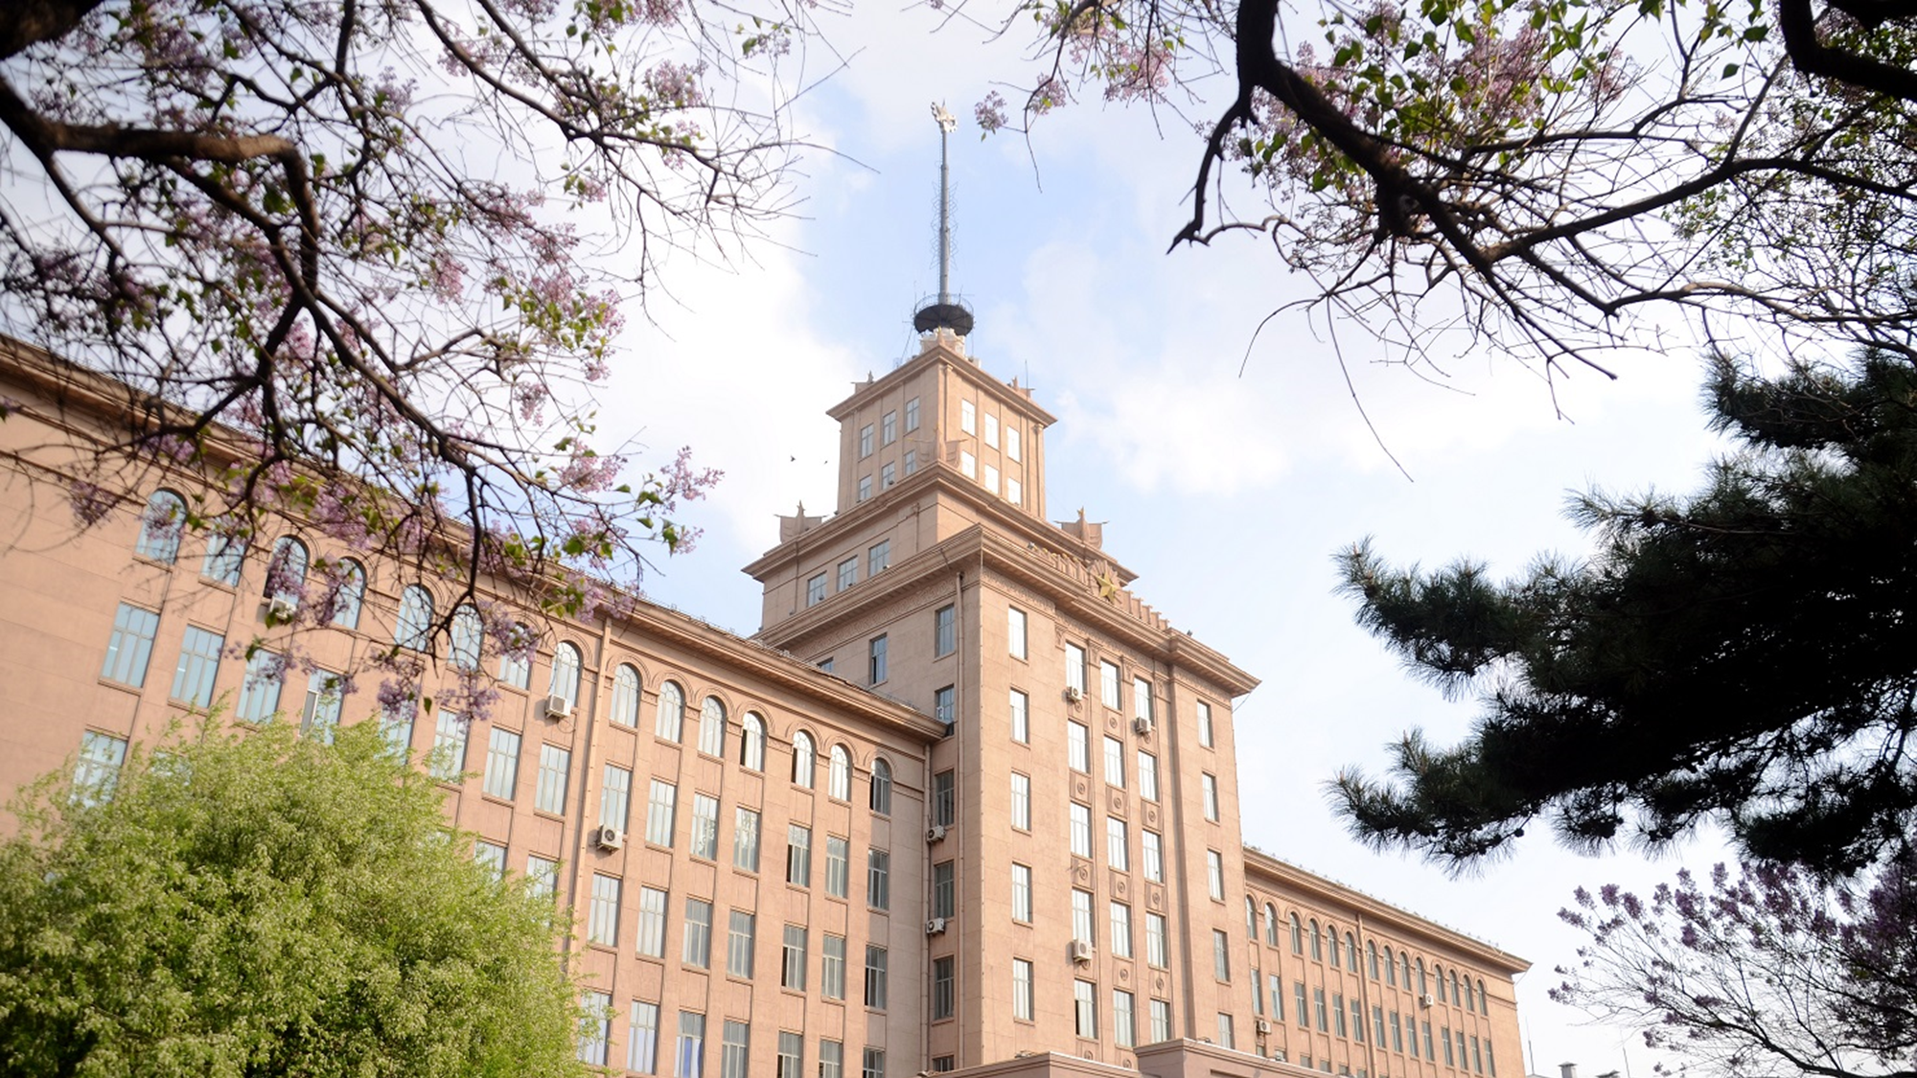

HITsz
DIP大作业报告——Tracking
组员：陈鹏彬，张维正

Slide 2
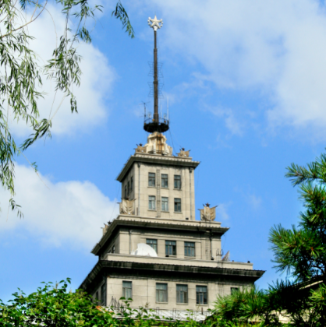
1
整体设计
2
实现过程及方法
3
成果展示
CONTENTS

Slide 3

Part 01
整体设计

Slide 4
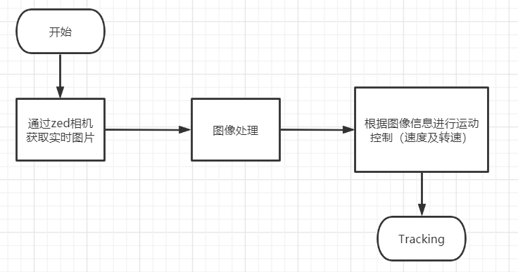
Tracking

Slide 5
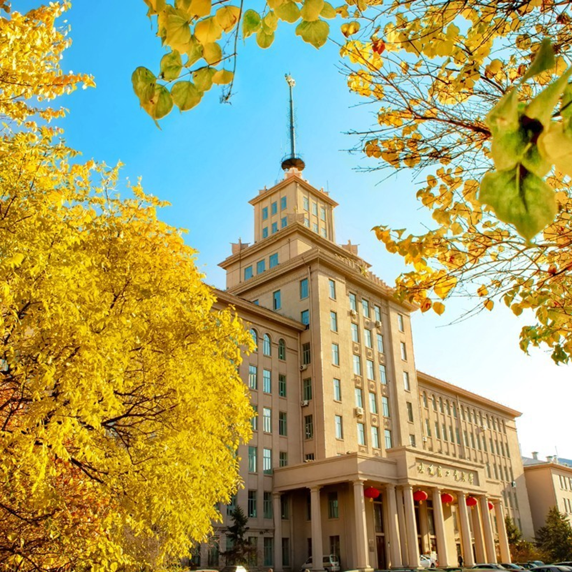
Part 02
实现过程及方法

Slide 6
一.图像预处理
1.将输入图片转化为灰度图
cvtColor(input,gray,COLOR_BGR2GRAY) ;
2.高斯模糊
GaussianBlur(gray, gray, Size(5, 5), 4, 4);
3.阈值处理，二值化图像
threshold(gray,binary,30,255,CV_THRESH_BINARY_INV);
4.腐蚀，消除不必要细节
erode(binary,binary,element);

Slide 7
二.腿部轮廓获取
实现函数伪代码如下：
void test_erea(Mat binary)
{
int nccomps = cv::connectedComponentsWithStats (
binary, //二值图像
labels, //和原图一样大的标记图
stats, //nccomps×5的矩阵 表示每个连通区域的外接矩形和面积（pixel）
centroids //nccomps×2的矩阵 表示每个连通区域的质心
);
用该函数获得二值图中的所有连通区域，并获得对应的质心信息；
连通区域中的最大连通区域标记为interesting area（并保存对应面积）；
画出对应区域，并在图上标记质心位置（并保存质心位置）；
}

Slide 8
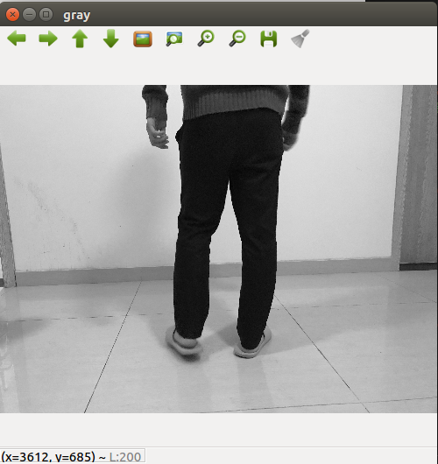
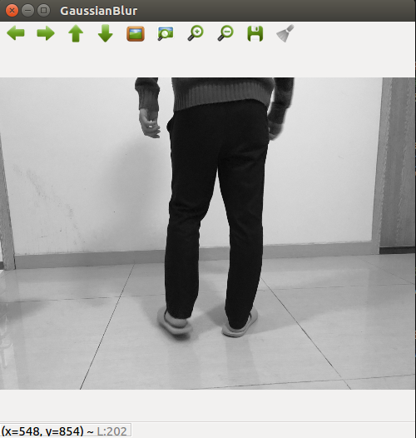
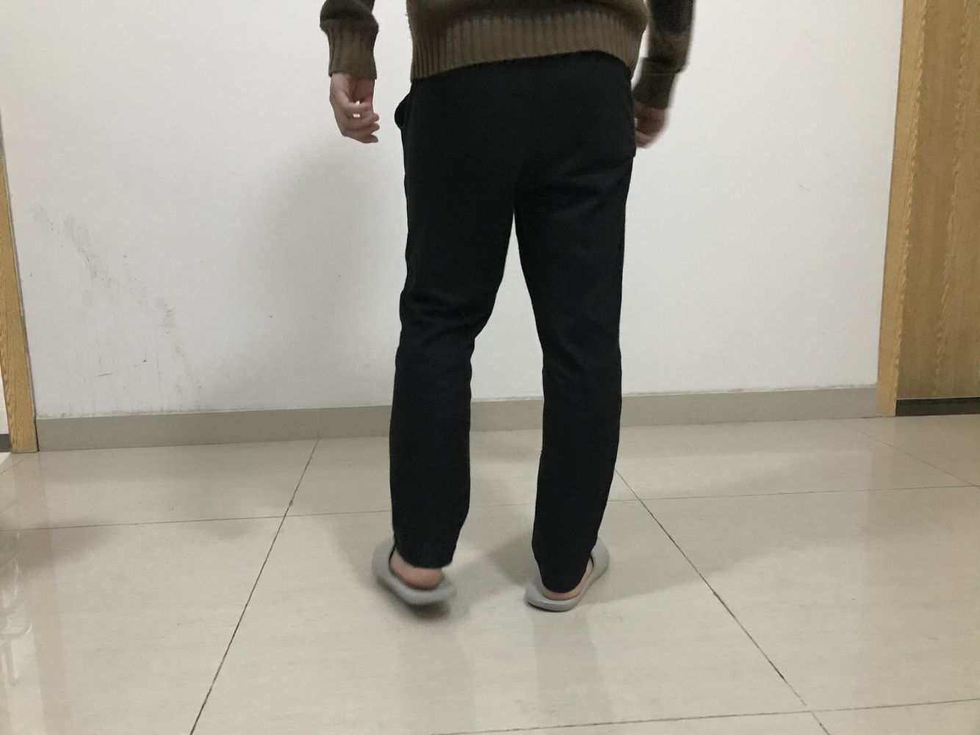
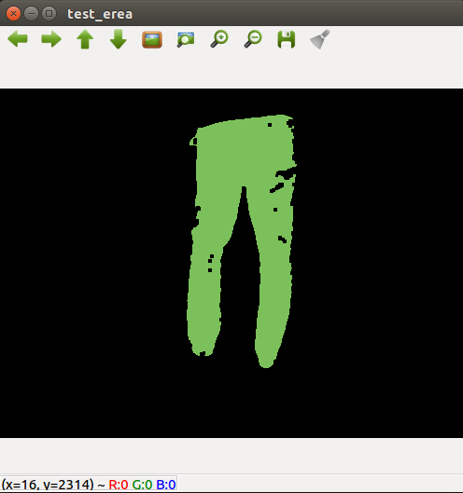
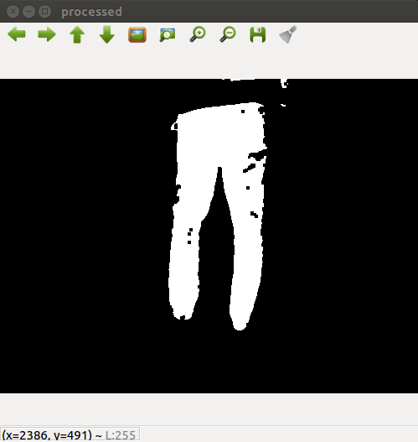
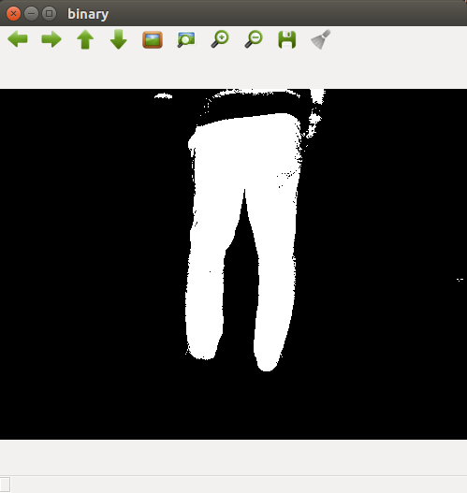

Slide 9
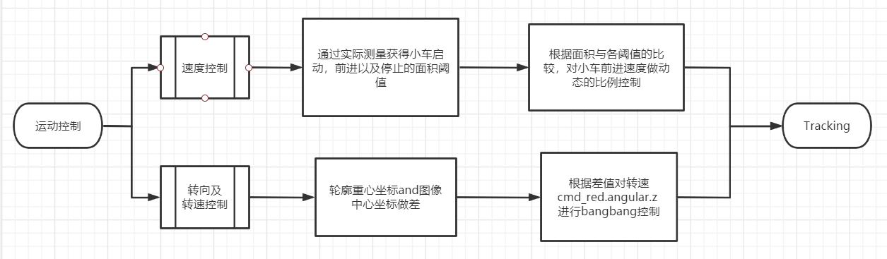
三.根据轮廓信息进行运动控制
腿部轮廓的图片
由步骤二，我们已知
轮廓面积（用于速度控制）
轮廓质心的坐标（用于转向的控制）

Slide 10
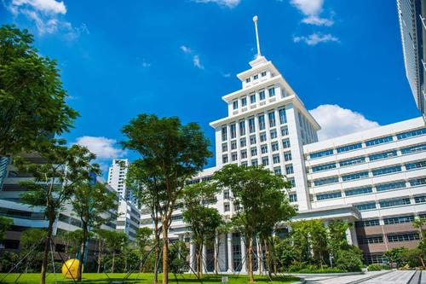
Part 03
成果展示

Slide 11

敬请各位批评指正
THANK YOU FOR WATCHING

